Slide 1
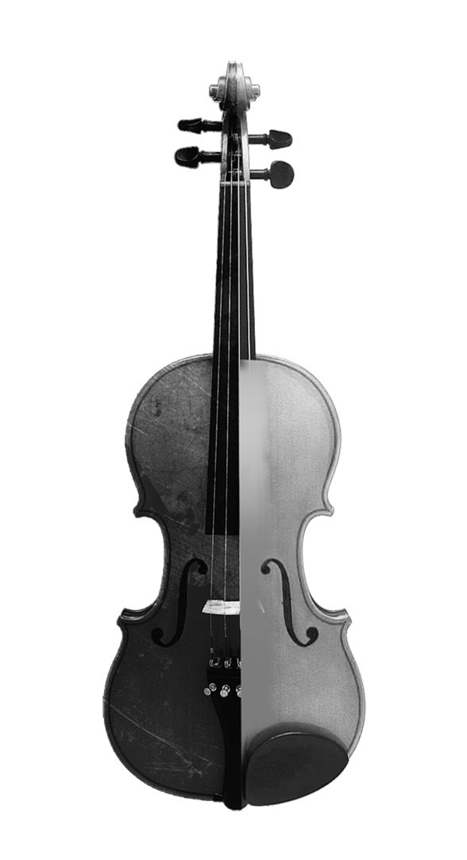

副歌轉換器
Song Changer Lite
第10組
408410002 林靖軒
408410038 李彥廷
408410062 鄭宇軒
408410088 許圃瑄
408410092 倪英智

Slide 2
目
錄
1
應用構想與場景
2
實作方法
3
UI呈現
4
問題討論

Slide 3
第
一
章
1
應用構想與場景
2
實作方法
3
UI呈現
4
問題討論

Slide 4
應用構想與場景
歌曲練習
聽到一首歌時，副歌往往是最令人印象深刻的部分，在練習歌曲的時候，練好副歌也差不多練好歌曲的一半了
聲音模擬
應用構想
這個程式能模擬出你唱這首歌副歌時的聲音，聽過後，能夠讓你快速了解該如何唱這首歌曲，幫助你練習唱歌
影音素材
能幫助影音創作者,方便取得想要的素材

Slide 5
應用構想與場景
輔助練習唱歌
模擬其他樂器在歌曲中的聲音
輔助影音創作者
應用場景
手機鈴聲
迷因

Slide 6
第
二
章
第
二
章
1
應用構想與場景
2
實作方法法
3
UI呈現
4
問題討論

Slide 7
實作方法
技術分析類別
衡量段落相似性
副歌擷取
求出基音、泛音比例
音色分析
技術分析
音色依分析出的比例進行替換
音色轉換

Slide 8


實作方法: 副歌擷取
方法描述
說明
藉由衡量段落間的相似性來判斷副歌,其中v1、v2為任意兩段音符向量，音樂有12個聲階，因此使用底下的function來判斷相似性，
擷取說明
1.
給定一首歌後從中選出重複相似最多的段落並擷取出來
當兩段向量越相近時，v1越接近v2，結果越接近1,相似度越高,選出分數最高者作為副歌，
2.
將兩段時間得音樂矩陣做重疊比較,可以選出該段時間內，最相似的部份
3.

Slide 9
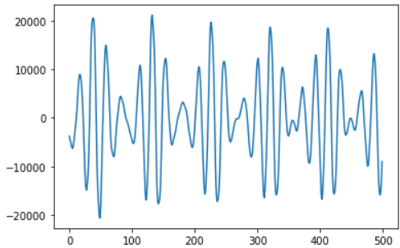
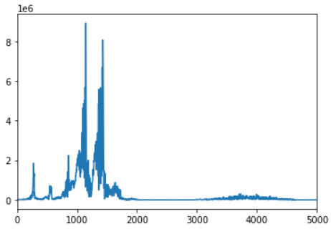
實作方法: 音色分析
方法描述
說明
1.
用傅立葉轉換音檔的domain型式(切多個音框，音框之間會有重疊的部分，音框若切太大會失去特徵)，誤差可用函數進行補償
分析說明
分析出副歌部分的基音與泛音並計算出比例
2.
利用max函式找出每個小區間頻率的最大值,作為聲音的特徵
3.
用得到的值求出 fundamental frequency，還有harmonic frequencies(諧波)的比例
{"r1": 0.06748120099526221, "r2": 0.026171851798120184, "r3": 0.036765263937646814, "r4": 0.09089803386192574, "r5": 0.3250846978977089, "r6": 0.1072654816930534, "r7": 0.29413176233799027, "r8": 0.032421943269226074, "r9": 0.019779764209066335}
補充: 基音與泛音
泛音為基音頻率的整數倍的頻率聲音，音色是由多個泛音與基音而組成的
泛音與音色的關係為基音頻率決定音高，泛音與
基音頻率的組合比例決定音色

Slide 10
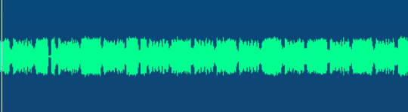
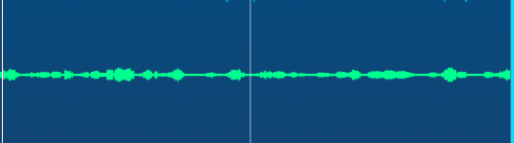
實作方法: 音色替換
方法描述
說明
1.
替換說明
由於音樂有單聲道和雙聲道兩種，單聲道的可以直接處理資料，而雙聲道的則會只取左[ : , 0 ]的資料
從音色分析獲得比例來對各frame做替換
原本副歌的波型:
2.
進行frame的切割，並使用Window function裡的hann來增加連續性，並取得該歌曲的基頻與泛音頻率，與前一個要換的音色進行比較，取得比例並替換
3.
換成喇叭的波型:
處理完後振幅會變小，但我們並沒有做放大的處理，也沒有做噪音處理
補充: 為了避免多種音色的混淆有呼叫外部指令去幫忙做人聲與音樂的分離，替換完後再合成回去

Slide 11

範例
使用歌曲：fade - Alan Walker
歌曲一
音色
Spleeter
原始檔
原始檔
檔案
副歌
音色分析
轉換的副歌
檔案
結果
結果

Slide 12
第
三
章
第三章
1
應用構想與場景
2
實作方法
3
UI呈現
4
問題討論

Slide 13

UI呈現: 流程圖
3. 連結後端
前端(使用者介面)會呼叫change.py並傳入資料執行轉換
1. 檔案、時間選擇
5. 完成
選取想要的檔案(歌曲、欲替換成的聲音)及想要的時長
得到一個轉換好的wav檔案
2. 開始轉換
4. 下載
按下start鈕並開始執行
後端完成後會產生一個wav檔，按下download鍵

Slide 14
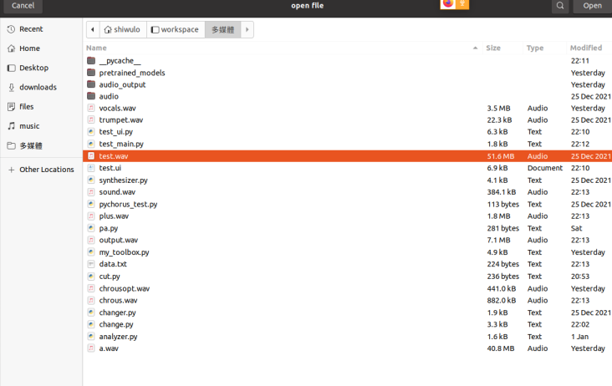
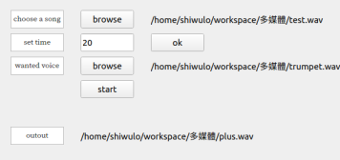
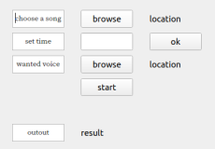
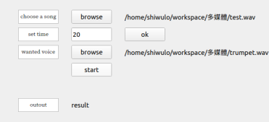
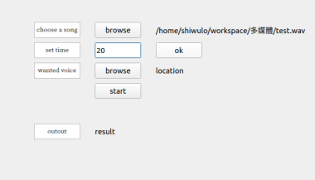
UI呈現: 示意圖
檔案選擇
轉換完成的音檔
空白處
輸入時間
按下start產出結果(檔案位置)
時間選擇

Slide 15
第
四
章
第四章
1
應用構想與場景
2
實作方法
3
UI呈現
4
問題討論

Slide 16
問題討論: 失敗例子
使用歌曲：孤芳自賞（抄襲Something just like this那首）
歌曲一
音色
副歌
原始檔
原始檔
檔案
副歌
音色分析
轉換的副歌
檔案
結果
結果

Slide 17
問題討論: 失敗的部分與改進
人聲的轉換不成功
在切割frame之間的距離太大，
取樣時無法處理到細節的部分
轉換時間太久
在進行副歌擷取、cut frame、change_timbre時花費太長時間
不連續的噪音(低噪)
可能可以用Non_Linear的方式將取樣的誤差丟到高頻區
多個聲部的轉換
多種音色時不分割會當作一音色處理，不能直接進行副歌的轉換

Slide 18
參考資料:
副歌擷取：python-pychrous https://towardsdatascience.com/finding-choruses-in-songs-with-python-a925165f94a8
https://github.com/vivjay30/pychorus
聲音分離：spleeter
https://github.com/deezer/spleeter
音檔替換:https://kanido386.github.io/2020/09/summer-project/
窗函數:
https://docs.scipy.org/doc/scipy/reference/generated/scipy.signal.get_window.html

Slide 19
謝謝各位的觀看
Thanks for your listening

